Slide 1
Новояворівська міська територіальна громада
З нами комфортно та
економно!

Slide 2
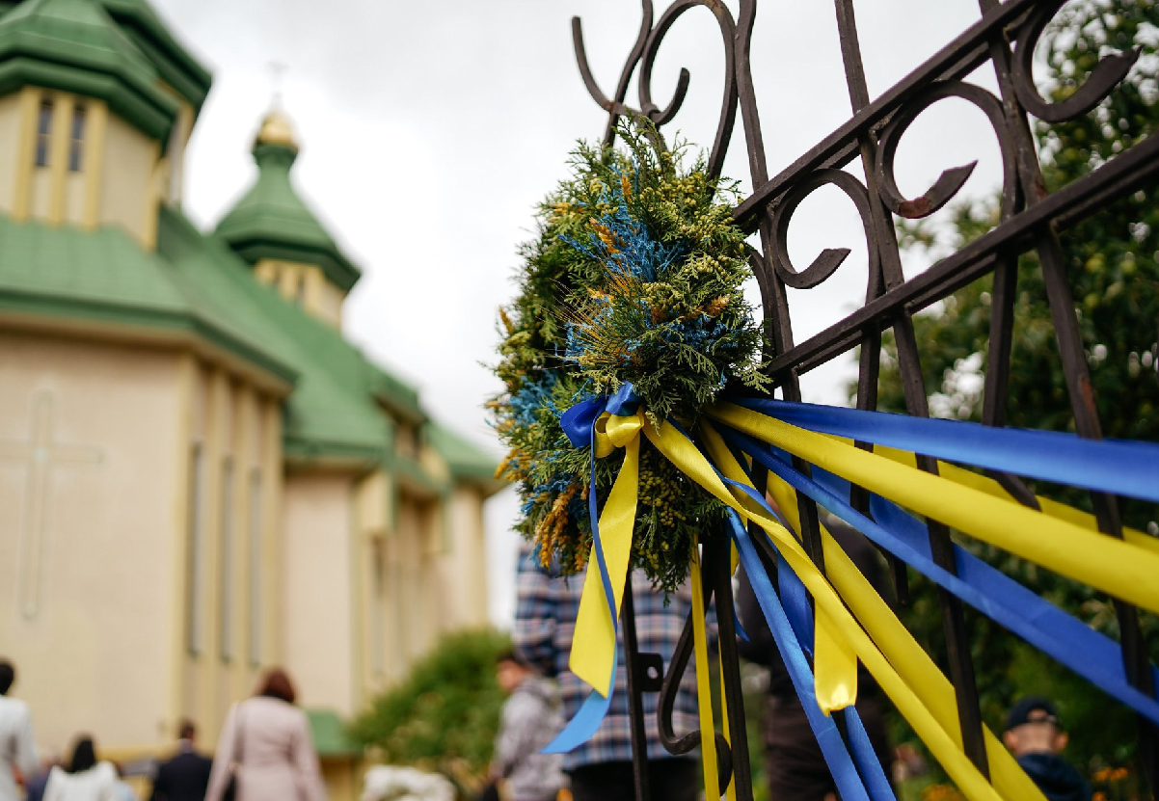
Новояворівськ - 56 років, 30 км від Львова і 30 км від Польщі (кордон), 119 багатоповерхівок, центральне опалення

Slide 3
Наші досягнення
10 багатоповерхівок термомодернізовано
з 102-х старого житлового фонду;
5 будинків термомодернізовано вул. Ю. Липи;
Липи, 2 – перший будинок в Україні термомодернізований
1 будинок Ю. Липи, 14 в цьому році буде термомодернізований по пакету “Б”;
2 будинки - Липи, 5 і Вербицького, 19 термомодернізуються по пакету “А”

Slide 4
Енергоефективні рішення
У всіх багатоповерхівках міста і громади створено ОСББ – 75, які об’єднують 157 будинків;
11 будинків термомодернізуються за пакетом “А” Програми “Енергодім”

Slide 5
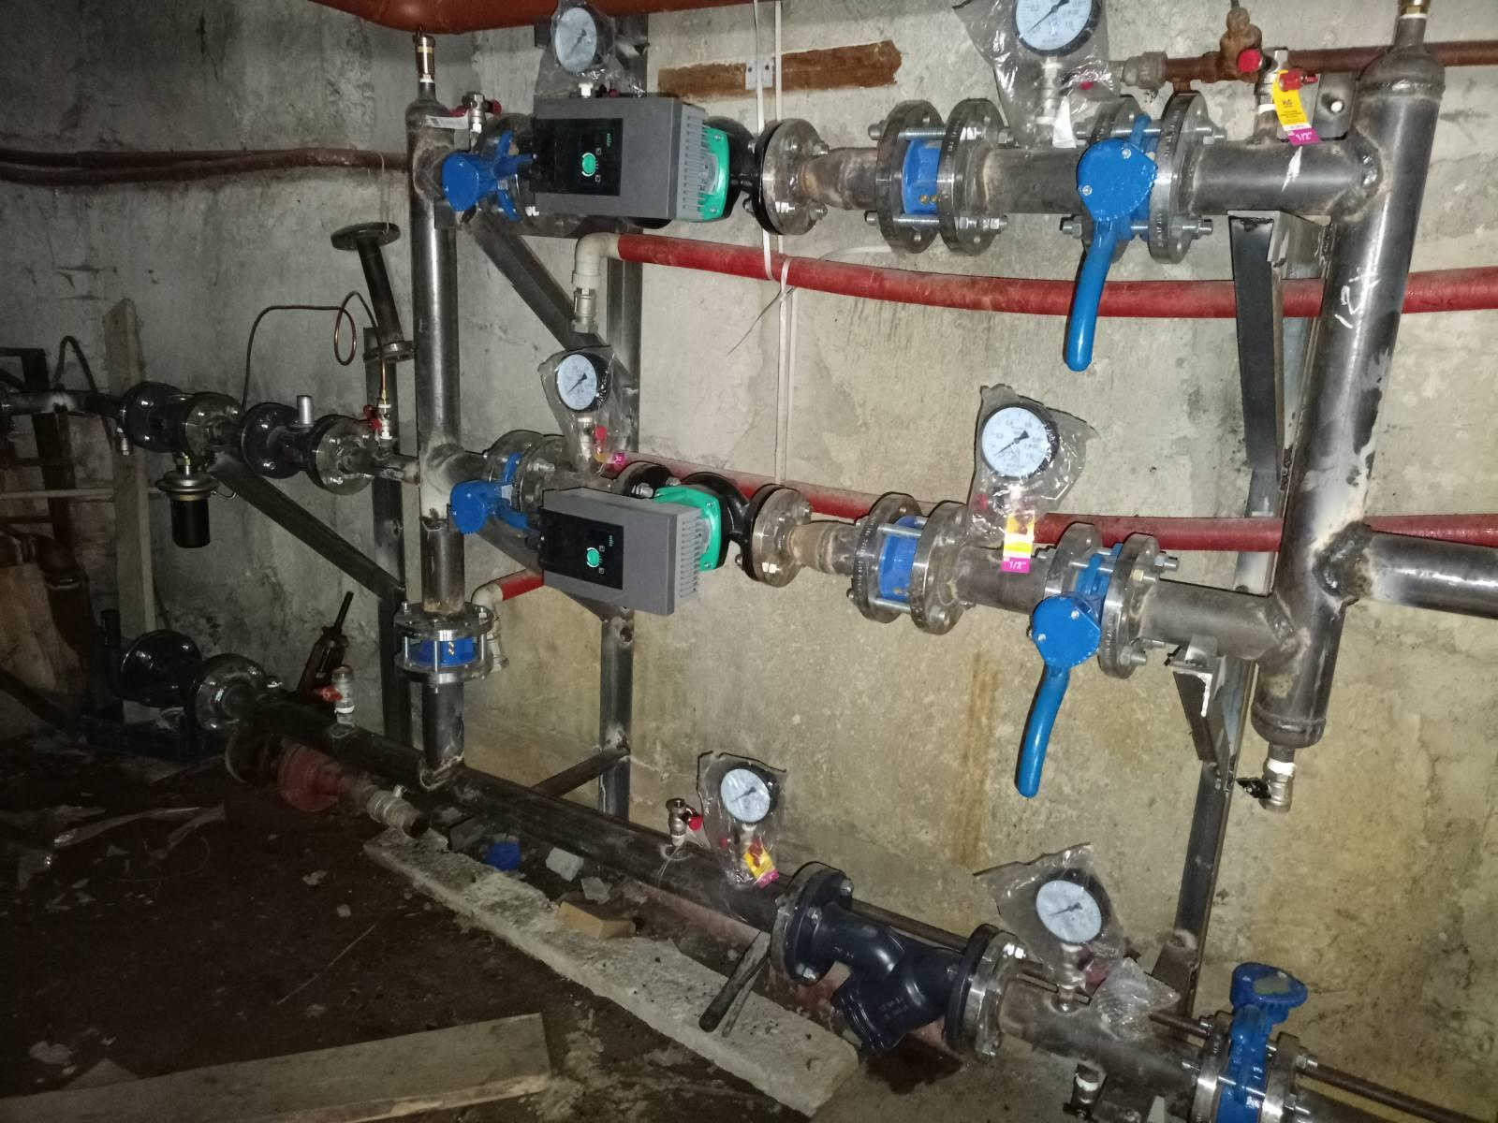
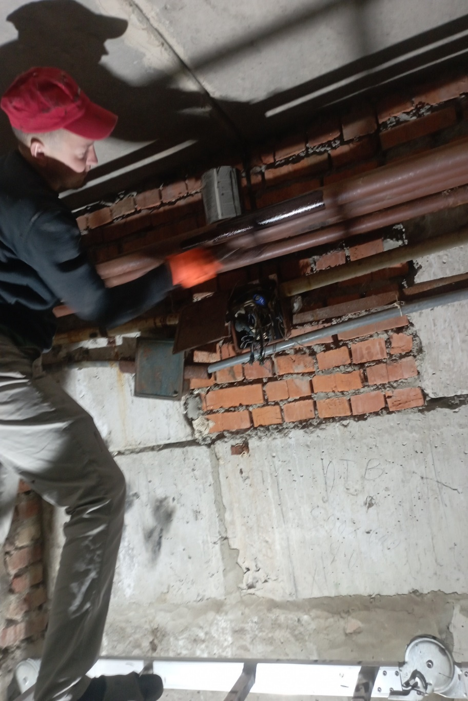
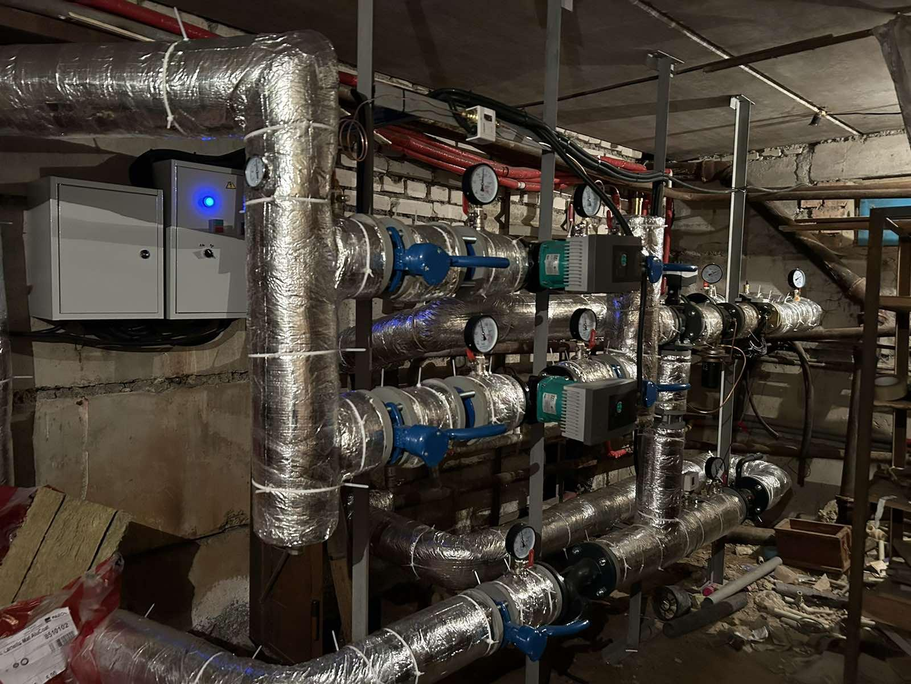
Енергоефективні рішення

Slide 6
Енергоефективні рішення
У 2021 році Новояворівська міська ТГ підписала Меморандум про співпрацю з Фондом енергоефективності!
Участь у Револьверному фонді Асоціації Енергоефективні міста України!
Прийнята Програма енергоефективності на 2024-2027 роки – відшкодування банківських %
Програми міської ради підтримки ОСББ з капітальних ремонтів 95/5!
Встановлено ІТП в 11 будинках міста згідно Програми підтримки ОСББ з капітальних ремонтів 95/5!

Slide 7
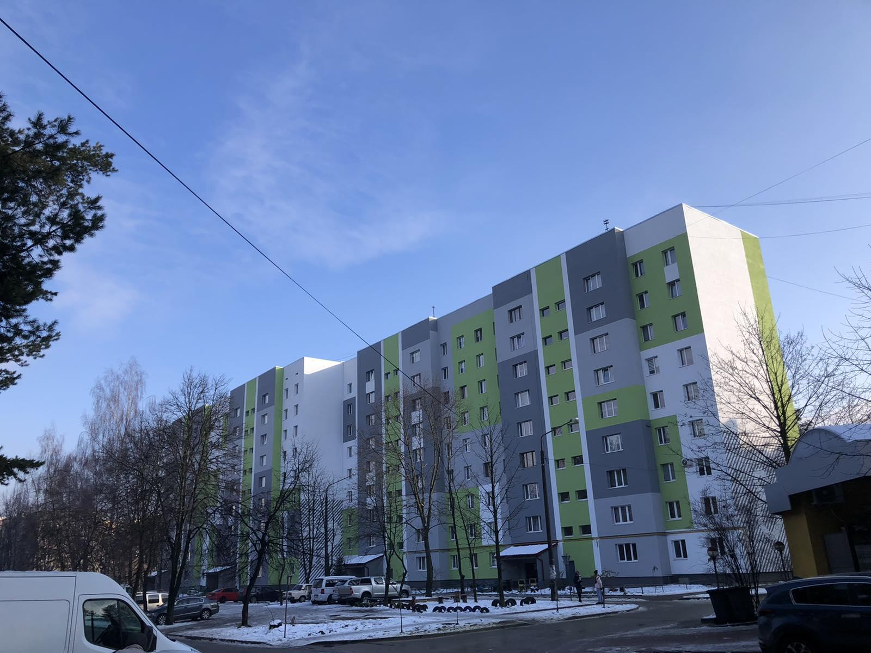
Термомодернізована вулиця Юрія Липи

Slide 8
Вулиця Вербицького ОСББ “Лісна-1”

Slide 9
ОСББ “Лісна-1”

Slide 10
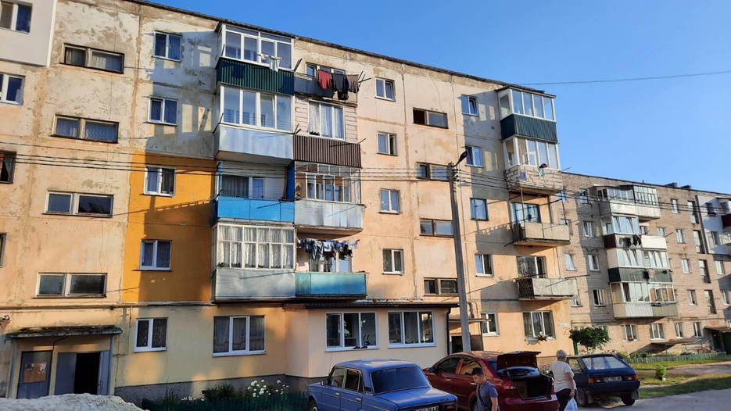
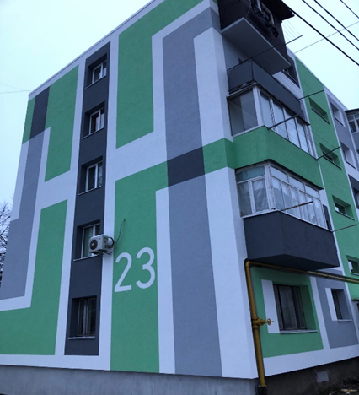
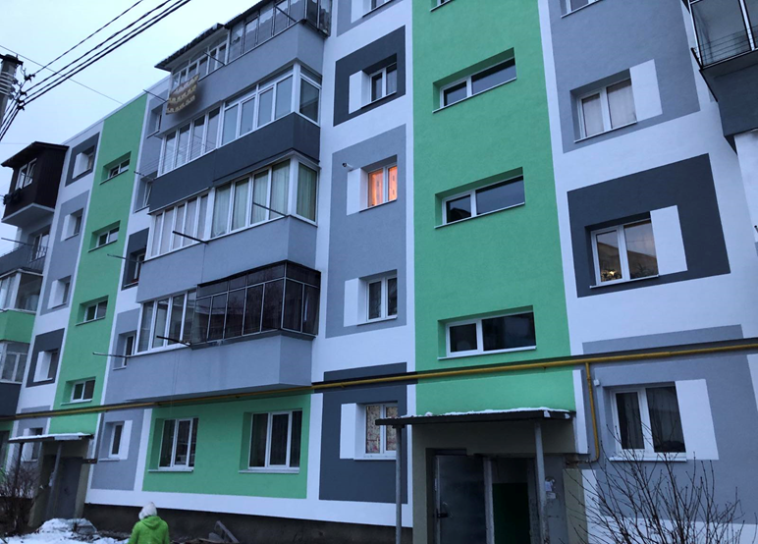
ОСББ “Старичі Відродження”

Slide 11
ОСББ “Старичі Відродження”
13 будинків 5-ти поверхівок
Будинки | Од. вим | Грудень 2023 | Січень 2024 | Лютий 2024 | Березень 2024
Будинок №05 | Гкал | 128,07 | 147,81 | 163,53 | 177,19
Будинок №07 | Гкал | 18,17 | 32,88 | 44,09 | 53,32
Будинок №11 | Гкал | 1235,3 | 1456,07 | 1620,80 | 1762,86
Будинок №13 | Гкал | 1389,42 | 1623,67 | 1801,24 | 1953,12
Будинок №15 | Гкал | 510,02 | 951,19 | 1064,4 | 1158,11
Будинок №19 | Гкал | 785,15 | 918,72 | 1016,59 | 1099,60
Будинок №21 | Гкал | 789,91 | 927,62 | 1028,13 | 1115,37
Будинок №23 | Гкал | 358,79 | 394,05 | 416,54 | 440,60
Будинок №25 | Гкал | 1049,59 | 1253,65 | 1403,92 | 1536,12
Будинок №27 | Гкал | 778,68 | 9002,87 | 1003,17 | 1101,13
Будинок №29 | Гкал | 554,63 | 834,48 | 941,53 | 1036,42
Будинок №31 | Гкал | 901,09 | 1068,99 | 1190,99 | 1290,92
Будинок №33 | Гкал | 981,51 | 1147,30 | 1279,68 | 1390,82

Slide 12
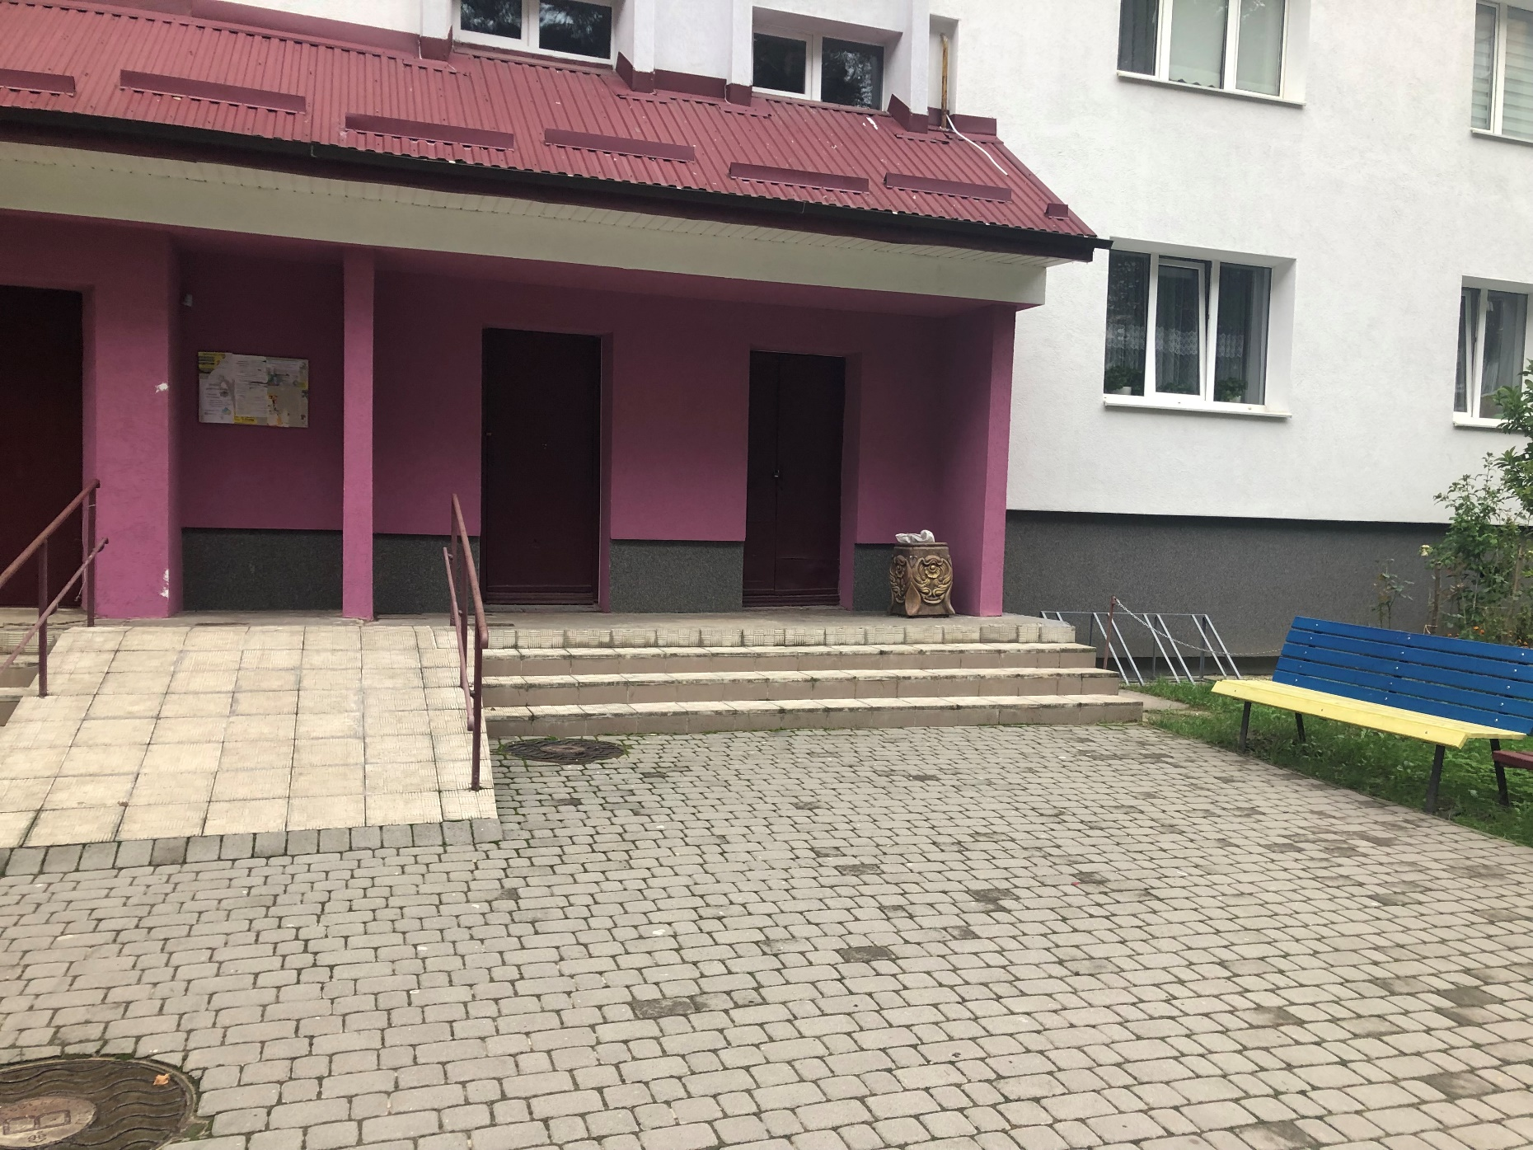
безпечні будинки

Slide 13
безпечні будинки ОСББ “Львівська 7-Я”

Slide 14
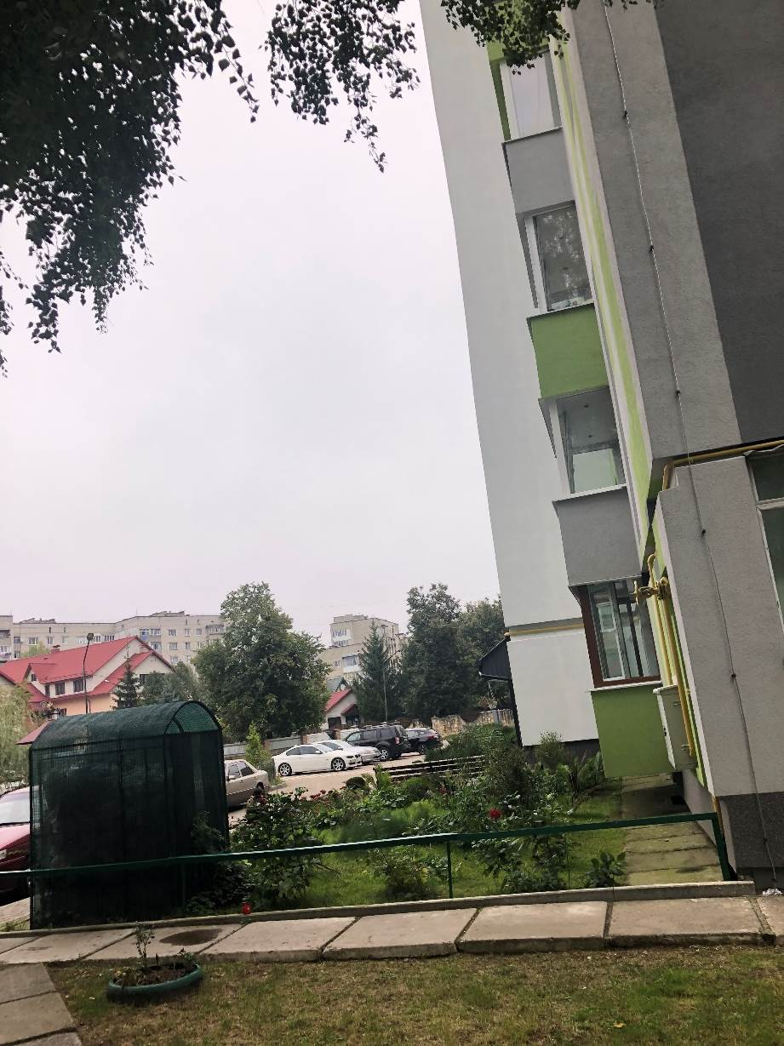
Доріжки, смітники, загорожа

Slide 15
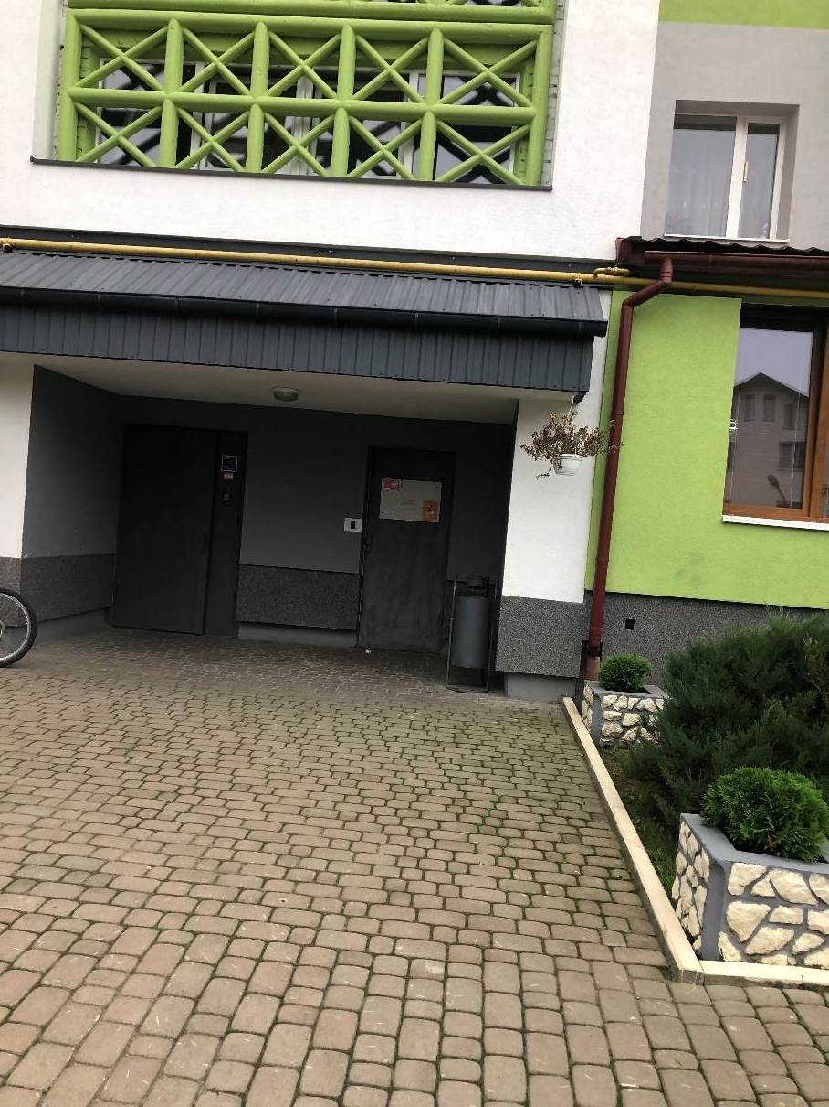
Парковки для велосипедів, квітники, бордюри

Slide 16
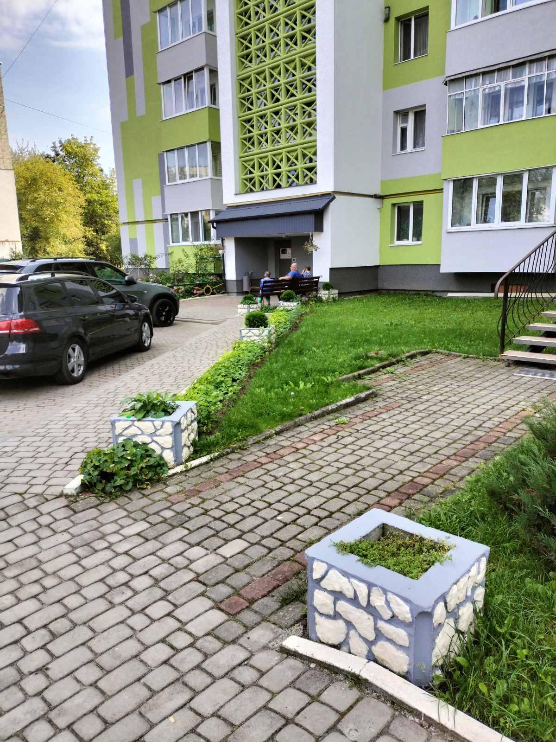
Двір, зелені зони, доріжки

Slide 17
Енергоефективні плани
У 2024 році термомодернізувати усю вулицю Юрія Липи міста (5 багатоповерхівок з яких уже термомодернізовані), і ще 16 будинків термомодернізувати по пакету “А”.
За 5 років максимально термомодернізувати житловий фонд громади.
Разом з ТОВ “Нафтогаз Тепло” збудувати нову ТЕЦ на біопаливі та утеплити мережі теплопостачання.
Термомодернізувати у 2024 році 3 ДНЗ міста і 2 ДНЗ громади.
Встановити сонячні панелі на 2-х будинках Програма “ГрінДім”

Slide 18
Дякуємо Богу за життя!
Збройним силам України за можливість працювати та досягати результатів!
Фонду енергоефективності за підтримку та співпрацю!
gdjulai@gmail.com
тел. 0671174868

